Slide 1
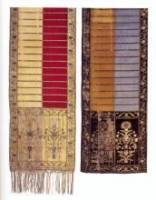
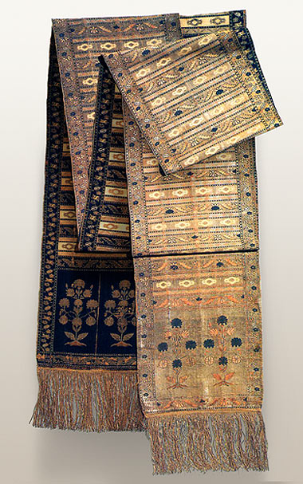
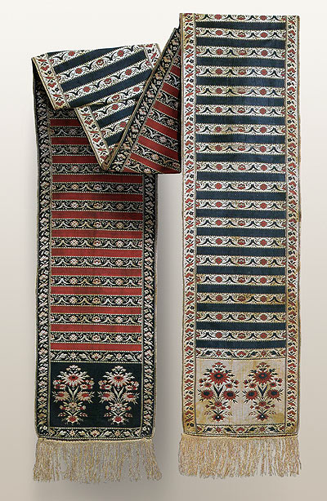
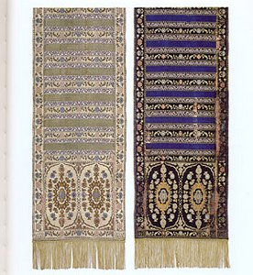
Слуцкія паясы
« Як вырабы мастацкага ткацтва »

Slide 3
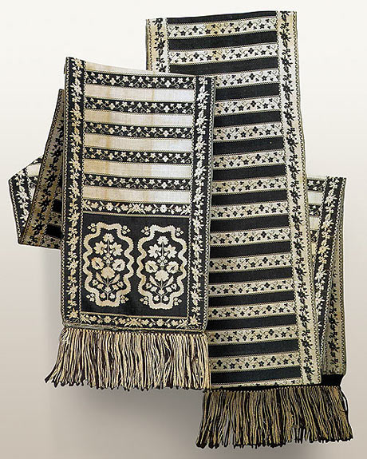
Слуцкі пояс — элемент багатага мужчынскага касцюма польскай і беларускай шляхты. Лічыўся прыкметай высакароднага паходжання і яго наяўнасць паказвала на дабрабыт ўладальніка.
Назва паходзіць ад назвы горада Слуцк ў Беларусі.
Слуцкія паясы ткалі з тонкіх шаўковых, залатых і сярэбраных нітак. Даўжыня пояса дасягала ад 2 да 4,5 метраў, а шырыня ад 30 да 50 см. Паясы ўпрыгожваліся па краях - узорнай аблямоўкай, а канцы - пышным, галоўным чынам раслінным арнаментам, у якім народныя ўзоры спалучаліся з усходнімі матывамі. У слуцкага пояса не было адваротнага боку, усе бакі з'яўляліся асабовымі. Паясы вырабляліся аднабаковым (са зваротным бокам), двухбаковыя. Найбольш каштоўнымі лічыліся чатырохбаковыя слуцкія паясы - кожны бок пояса быў падзелены на дзве часткі з рознымі колерамі, пояс складваўся ўдвая.
Кантушовы паяс: слуцкая мануфактура

Slide 4
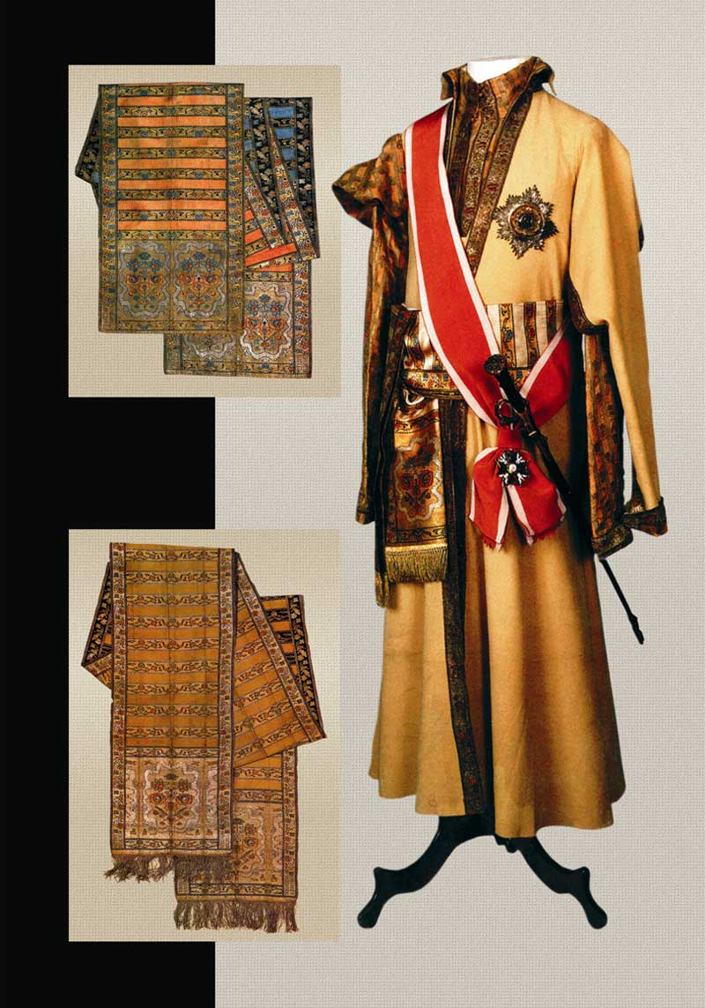
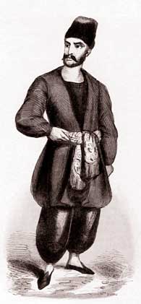
Канцы паясы мелі складаны арнамент, часцей з двума матывамі: часцей за ўсё - авал, акружаны лісцем са сцяблом і кветкамі. У куце пояса з абодвух бакоў ткалі метку на стараславянскай і лацінскай мовах (Слуцк, У горадзе Слуцку, Зроблена ў Слуцку). Канцы паясы часам абшывалі махрамі. Слуцкія паясы павязвалі зверху кунтуша - мужчынскай верхняй вопраткі, да поясу мацавалі зброю.

Slide 5
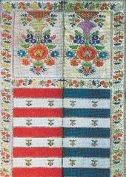
Слуцкія паясы – высокамастацкія творы беларускага дэкаратыўна-прыкладнога мастацтва. Іх творчасць была наладжана на слуцкай мануфактуры шаўковых паясоў, заснаванай князем Міхаілам Казімірам Радзівілам у канцы 30-х гадоў ХVІІІ стагоддзя. Спачатку ткалі паясы з узорамі, якія былі на такіх жа вырабах, што прывозілі з Блізкага Усходу. Потым слуцкія ткачы сталі ўключаць у арнамент беларускія нацыянальныя матывы, кветкі мясцовай флоры – васількі, незабудкі і іншыя. Склаўся тып пояса – слуцкі, назва якога стала сімвалам усіх доўгіх шаўковых паясоў. Слуцкія паясы былі папулярнымі ў шляхты Рэчы Паспалітай, рускага дваранства, украінскай старшыны. У 1780-х гадах значна павялічыўся іх экспарт у Расію. Слава слуцкіх паясоў намнога перажыла перыяд іх вытворчасці і практычнага выкарыстання, дайшла да нашых дзён і сягае ў неабсяжную будучыню.

Slide 6
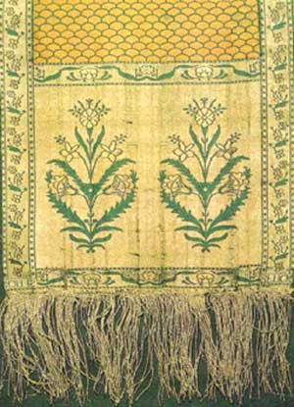
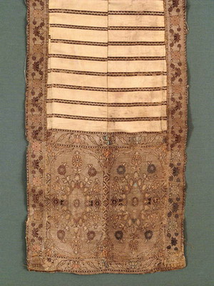
Слуцкія паясы – унікальная з’ява нацыянальнай мастацкай культуры. Цяжка пераацаніць уклад беларускіх майстроў у гісторыю заходнееўрапейскага дэкаратыўна-прыкладнога мастацтва. Майстэрства слуцкіх ткачоў дало імпульс да ўзнікнення аналагічнай вытворчасці на Украіне, Польшчы, Францыі, Аўстрыі. Развіты мастацкі густ майстроў, прыроднае пачуццё колеру, своеасаблівая вытанчаная арнаментыка, кампазіцыйная гармонія слуцкіх паясоў ставяць іх у адзін рад з найвышэйшымі дасягненнямі сусветнай мастацкай культуры.

Slide 7
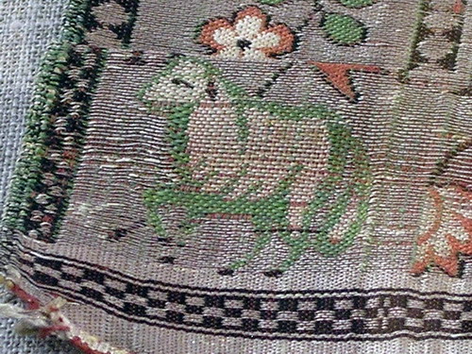
Сёння яны ўпрыгожваюць самыя вядомыя музеі Лондана і Парыжа, Варшавы і Кіева, Масквы і Нью-Ёрка. Вельмі багаты і каштоўны збор гэтых дзівосных вырабаў захоўваўся таксама ў Мінску, але ў гады Другой сусветнай вайны рабаўнікі вывез-лі яго за межы Беларусь Таму ў нашай краіне засталіся толькі чатыры поўныя слуцкія паясы: два знаходзяцца ў Музеі ста-ражытнабеларускай культуры Нацыянальнай акадэміі навук Беларусі, па адным — у Дзяржаўным музеі гісторыі і культуры Беларусі і Мінскім абласным краязнаўчым музеі. Глядзіш на !х, і міжволі згадваецца ранішні расяны луг, што пад першымі сонечнымі промнямі ажно зіхаціць, пераліваецца ўсімі колерамі вясёлкі.
А на памяць адразу прыходзяць радкі з цудоўнага верша Максіма Багдановіча «Слуцкія ткачыхі»:
Ад родных ніў, ад роднай хаты
У панскі двор дзеля красы
Яны, бяздолъныя, узяты
Ткацъ залатыя паясы.
I цягам доўгія часіны,
Дзявочыя забыўшы сны,
Свае шырокія тканіны
На лад персідскі ткуцъ яны.

Slide 8
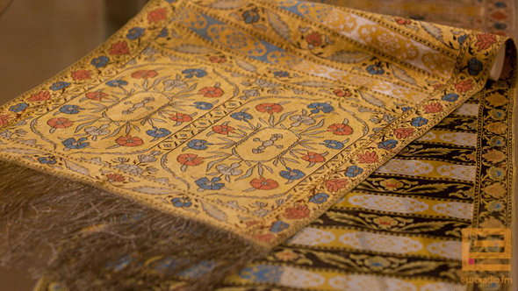
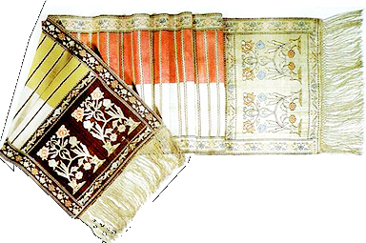
3 сівой даўніны і на працягу доўгіх стагоддзяў ткацкі станок надзейна служыў лгодзям. 3 пакалення ў пакаленне передавался таямніцы ткацкага майстэрства, і ўрэшце нялёгкая праца ператварылася ў высокае мастацтва. Сведчаннем таму — ство-раныя пад сялянскімі стрэхамі і ўпрыгожаныя спрадвечнымі ўзорамі-замовамі абрусы, дываны, ручнікі і, вядома ж, паясы, якія нашы продкі лічылі ці не галоўнаю аздобаю ў вопратцы. Сяляне, праўда, насілі ваўняныя ці льняныя апаяскі, а магнаты і заможная шляхта падпярэзваліся паясамі з залатою ці срэб-наю асноваю, прывезенымі з далёкіх усходніх краін. Кашта-валі яны нямала, але ахвотнікаў выглядаць прыгожа заўсёды хапала. Каб задаволіць патрэбы пакупнікоў, князі Радзівілы заснава-лі ў 1736 годзе ў Слуцку мануфактуру, якая дасягнула сапраўд-нага росквіту толькі праз дваццаць гадоў, калі па запрашэнні Міхала Радзівіла яе ўзначаліў Ян Маджарскі. Нарадзіўся ён у Турцыі, доўгі час працаваў ва Украіне. Дзякуючы бездакор-наму ткацкаму ўмельству набыў шырокую вядомасць і пава-гу. У Беларусь Ян Маджарскі прыехаў не адзін, а з некалькімі вопытнымі майстрамі, магчыма, сваімі землякамі. Слуцкі люд называў іх персамі, а прадпрыемства, дзе яны шчыравалі, з часам стала называцца персіярняй.

Slide 9
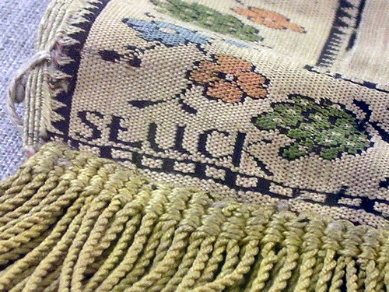
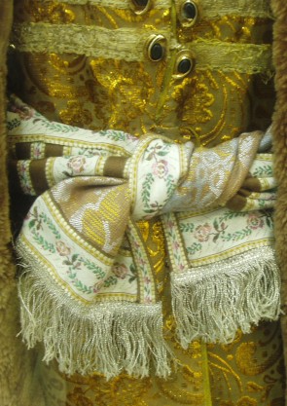
На самай справе ткалі славутыя слуцкія паясы не дзявочыя, як напісаў паэт, а дужыя мужчынскія рукі. Бо гэты занятак, акрамя цярплівасці, вымагаў і нямала сілы. Дарэчы, спракты-каваны майстар за год мог выканаць каля дзесяці паясоў. У шы-рыню яны мелі да сарака сантыметраў, а ў даўжыню — ажно за два метры. Асабліва каштоўным было тое, што на вырабах амаль не сустракалася падобных узораў. у канцы XVIII і на пачатку XIX стагоддзяў Слуцкую мануфактуру арандаваў сын Яна Маджарскага Лявон. Пры ім пра-цавалі шэсцьдзясят ткачоў, большасць з якіх паходзіла з на-вакольных вёсак і мястэчак. Акрамя паясоў, яны выраблялі габе'лены, дываны, тканіны для царкоўнай службы. Будучы не рамеснікамі, а найперш творцамі, тутэйшыя майстры няспынна шукалі і знаходзілі свае разумение хараства. Таму і па сённяш-ні дзень цвіце і ніколі не адцвіце на іхніх дзівосных вырабах «заміж персідскага ўзору цвяток радзімы васілька».

Slide 10
Сымболіка, гэральдыка - Беларускі арнамент
Ярыла на кані. У славянскіх пляменаў часоў язычніцтва Ярыла лічыўся Богам урадлівасці і жыццевых сіл прыроды.
Узор сонца. У старыя часы да Сонца як да бога звярталіся па дапамогу. Галоўным богам яно было ў нашых продкаў-славян. Называлі яго па-рознаму: то Сварогам, то Дажджбогам, то Хорасам.
Узор - дрэва жыцця. Ен сімвалізуе вечнасць, бясконцае жыцце.

Slide 11
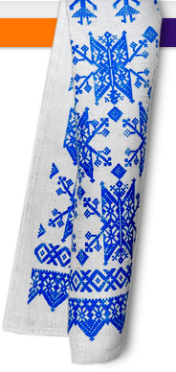
З пяшчоты словы зноўку ткуцца. Залее пад дажджом зямля. Не зможаш назусiм вярнуцца, прыйдзi спагадаю здаля. Душа даўно не ў тым узросце, каб нараджаў варожасць боль, маўчаць мы будзем на пагосце, здзiвi прыветным слоўкам золь. Пад небам роднае прыроды вясну абвесцiць крыгалом, а вобраз твой асвецiць годы нязгасным, дарагiм святлом. Блукае смутак каля хаты, У полi звянуў васiлёк… Няма ў расстаннях вiнаватых, - Ты пасмiхайся мне здалёк.
Сімвал продкаў. Гэта сваеасаблівая малітва, просьба да Бога, каб памерлыя апынуліся ў раі, каб зямля ім была пухам і вечна грэла цёплае сонейка.

Slide 12
Лада - сiмвал кахання i прыгажосцi
Узор любоўнай песнi
Сiмвал росквiту прыроды, жыцця
Узор моцнай сям’i

Slide 13
Вянок - сiмвал дзявочага шчасця
Узор русалкi -
сiмвал нераздзеленага кахання
Узор жаночай долi

Slide 14
Слуцкая мануфактура была заснавана ў першай палове ХVIII стагоддзя i належала Радзiвiлам. Самая вядомая прадукцыя, якая праславiла гэтую мануфактуру, былi слуцкiя паясы. У год iх выпускалi да 200 штук i яны вывозiлiся на продаж у iншыя краiны. Падчас найбольшага росквiту мануфактуры там працавала 60 майстроў i было 28 ткацкiх станкоў. Але ў ХIХ стагоддзi фабрыка прыходзiць у заняпад i ў Слуцку працуюць ужо толькi два майстры на адным станку. Паясы выходзяць з моды i на iх няма попыту. Шаўковыя паясы выраблялiся ў Гродне, Нясвiжы, Ружанах, а таксама ў Польшчы i Францыi. Яны мелi многа агульнага, але слуцкiя i сёння застаюцца найбольш каштоўнымi, ва ўсякiм разе для беларусаў.
Гiстарычная даведка...
...i мастацкая
Напачатку для ўпрыгожвання слуцкiх паясоў прымянялiся ўсходнiя ўзоры, бо на фабрыцы падчас яе станаўлення працавалi турэцкiя майстры на чале з Янам Маджарскiм (Аванеса Маджаранца), а затым на змену iм прыходзяць беларускiя ткачы (Лойка, Барсук, Баранцэвiч i iншыя).

Slide 15
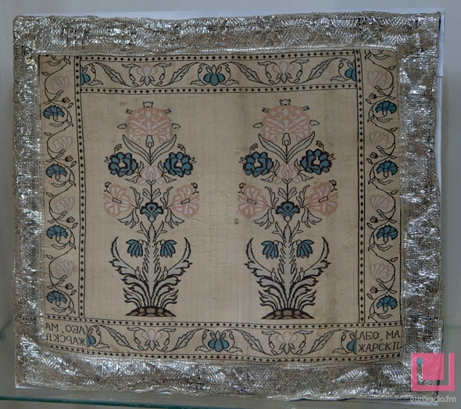
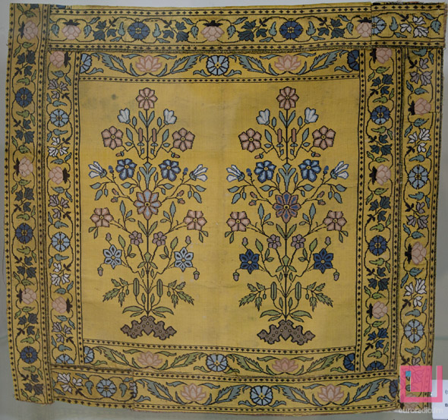
У другой палове XIX — пачатку XX стагоддзя слуцкія паясы становяцца прадметам калекцыявання. Іх збіраюць музеі і прыватныя асобы. Паясы сталі вывучацца як вырабы мастацкага ткацтва. Тэхналогіі ткацтва, якія выкарыстоўваліся пры вытворчасці слуцкіх паясоў, цяпер страчаны.

